Slide 1
Созвон 1

Slide 2
Формирование КИХ-фильтра
N = 31
Fs = 20 МГц
Fpass = 2 МГц
Fstop = 4 МГц
taps = firpm(31, [0 fp fs Fs/2]/(Fs/2), [1 1 0 0], [1 1]);

Slide 3
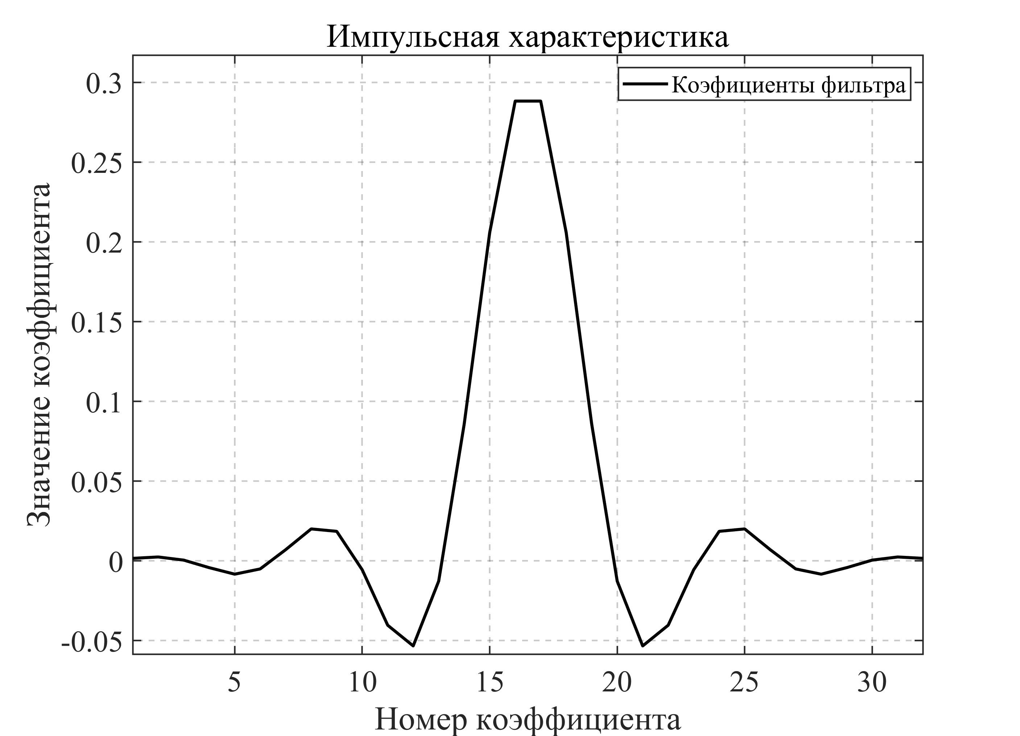
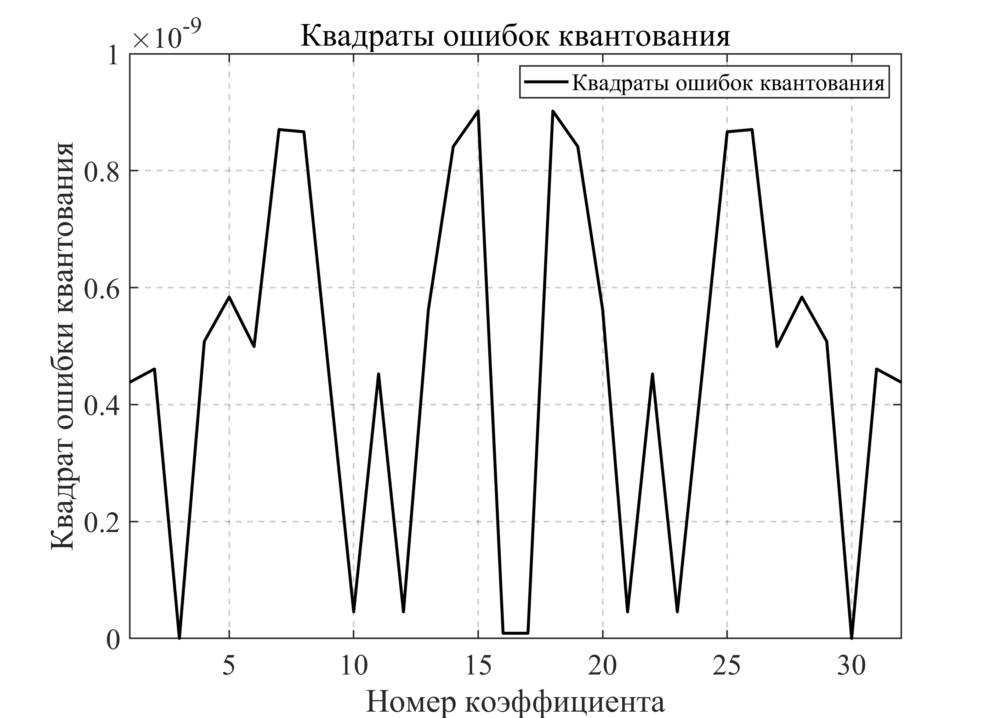
Формирование КИХ-фильтра (S16.14)
Результат замера: e_{RMS} = 3.8373⋅10⁻⁶ Теоретическое: e_{RMS} = 1.761⋅10⁻⁵

Slide 4
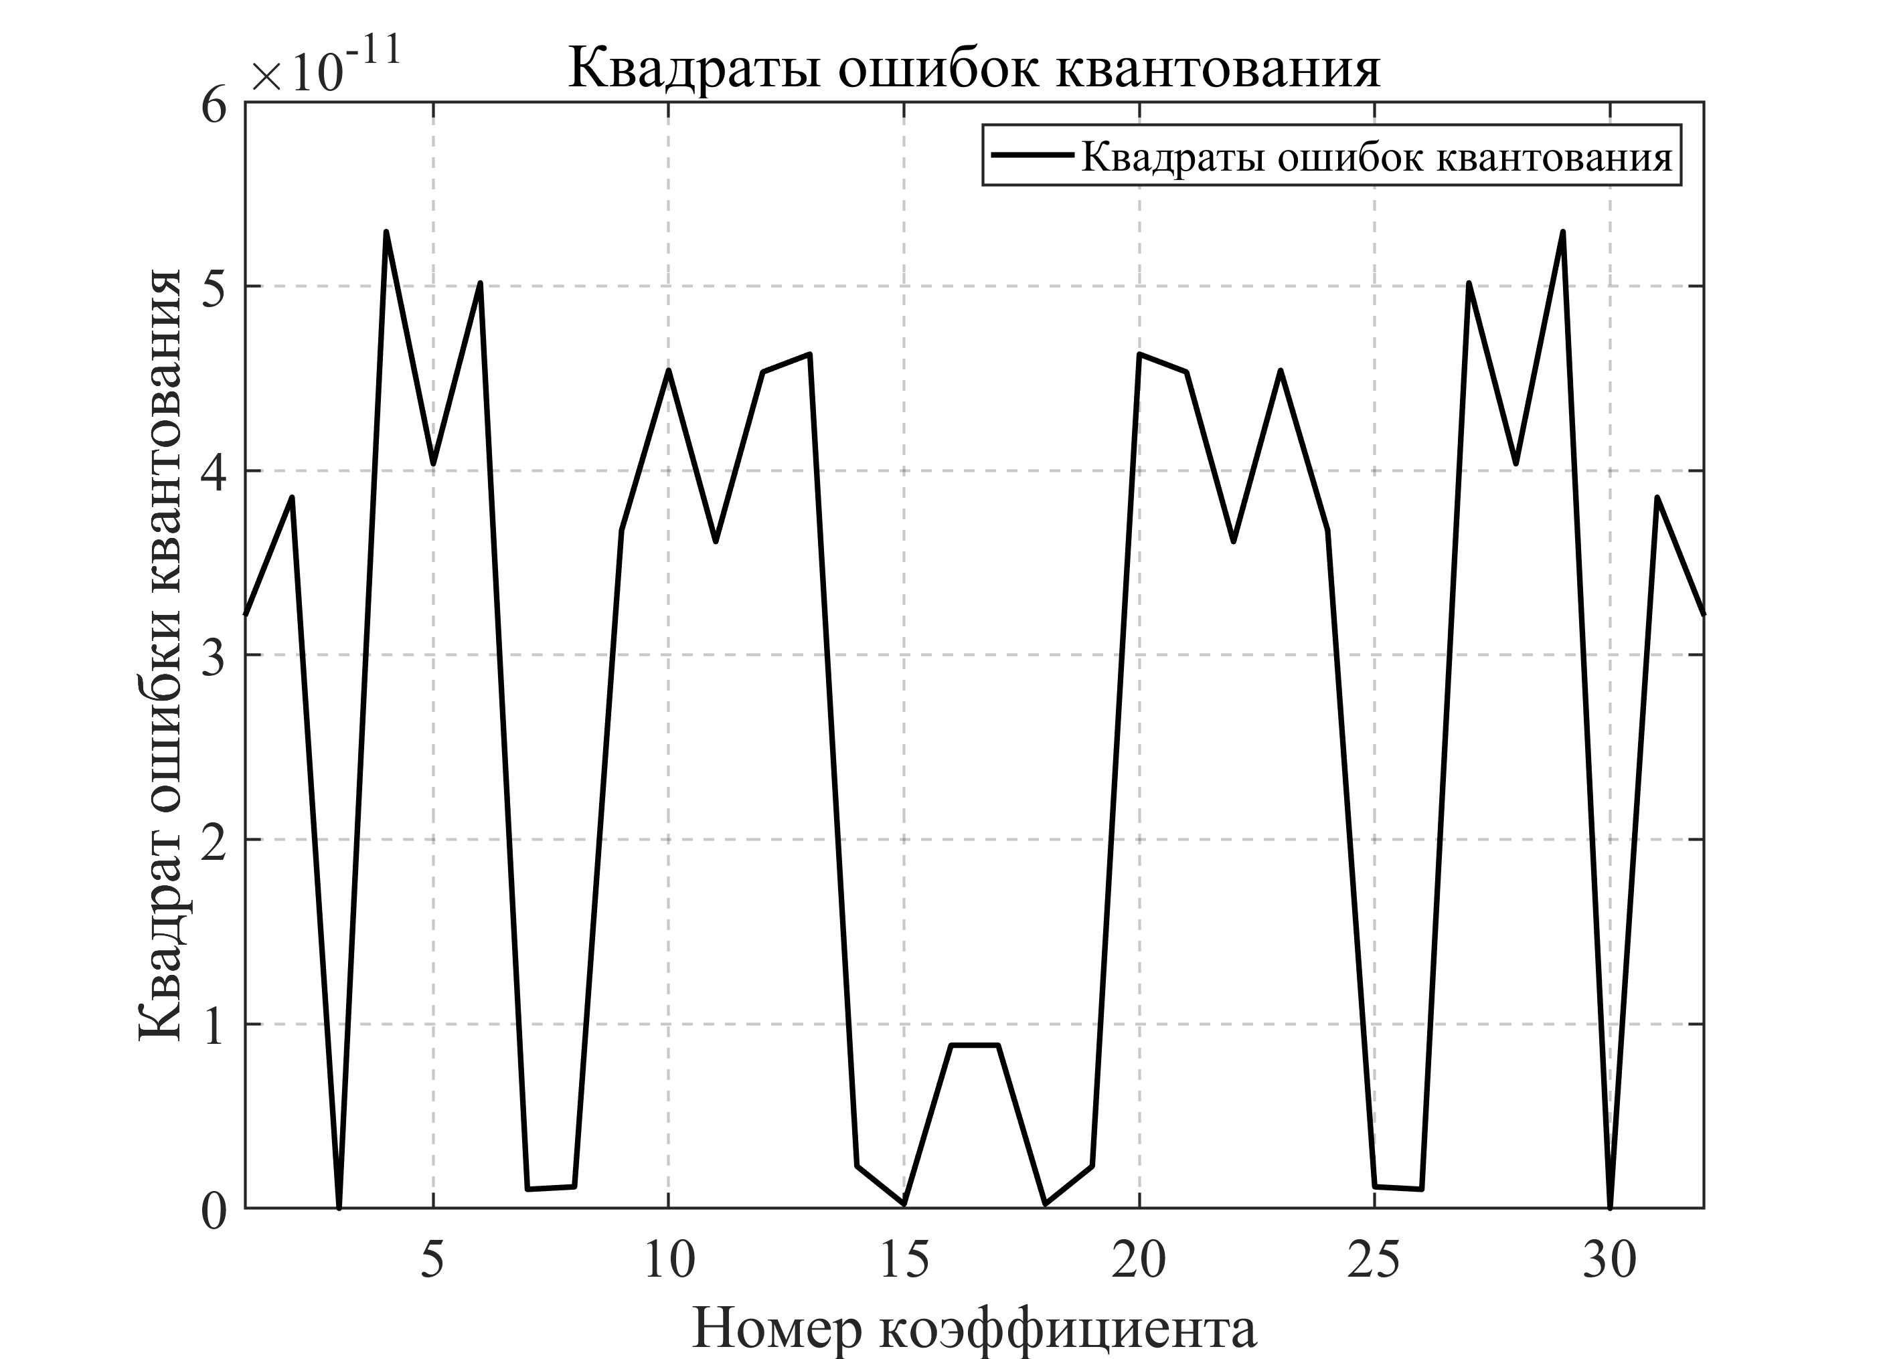
Формирование КИХ-фильтра (S16.16)
Результат замера: e_{RMS} = 9.2469⋅10⁻⁷ Теоретическое: e_{RMS} = 4.4404⋅10⁻⁶

Slide 5
Двоичное представление
0.001607840878888
0.002462874423885
0.000488233918326
-0.004233962200568
-0.008324944790347
-0.005027225423647
0.007048545312847
0.020048967691845
0.018533365453816
-0.005560940242101
-0.040322967131158
-0.053290425422471
-0.012657989396354
0.085783400353809
0.205779545328985
0.288210981704363
00.00000000011010
00.00000000101000
00.00000000001000
11.11111110111011
11.11111101111000
11.11111110101110
00.00000001110011
00.00000101001000
00.00000100110000
11.11111110100101
11.11110101101011
11.11110010010111
11.11111100110001
00.00010101111101
00.00110100101011
00.01001001110010
.0000000001101001
.0000000010100001
.0000000000100000
.1111111011101011
.1111110111011110
.1111111010110111
.0000000111001110
.0000010100100010
.0000010010111111
.1111111010010100
.1111010110101101
.1111001001011100
.1111110011000010
.0001010111110110
.0011010010101110
.0100100111001000

Slide 6
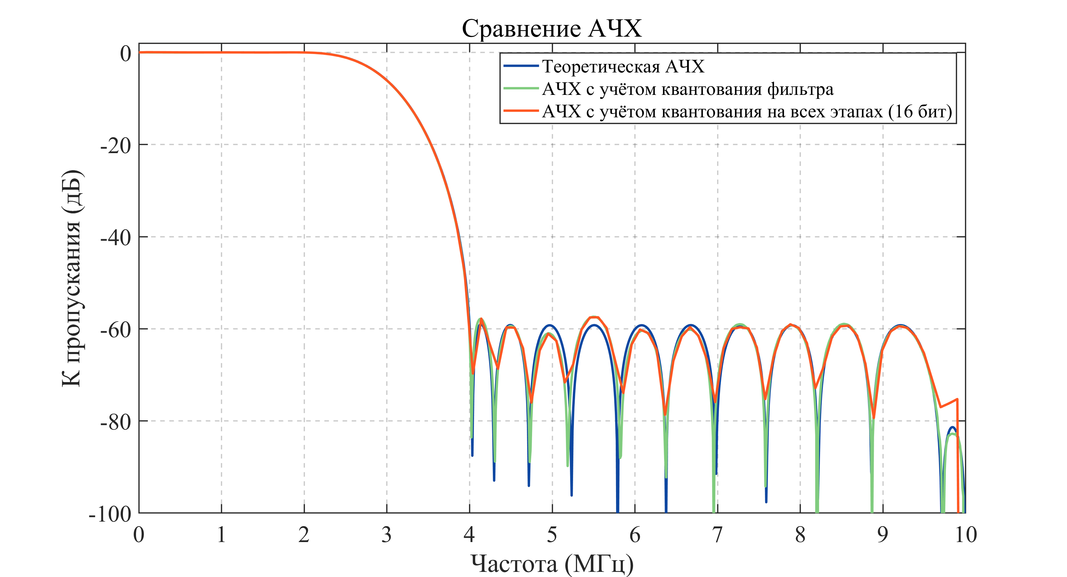

Slide 7
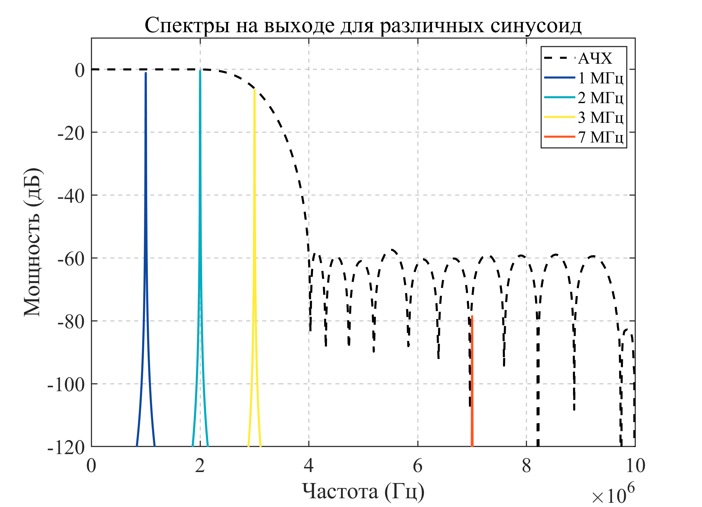
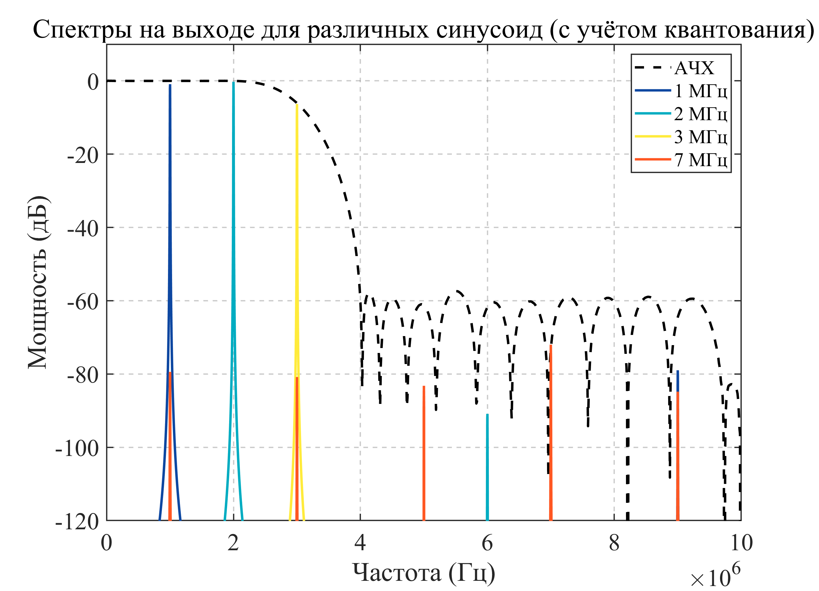
Тест на воздействие синусоид

Slide 8
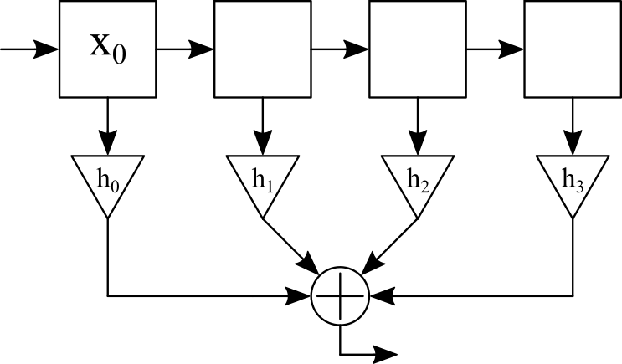
КИХ фильтр
Такт 0.
Выход:
y₀ = x₀h₀

Slide 9
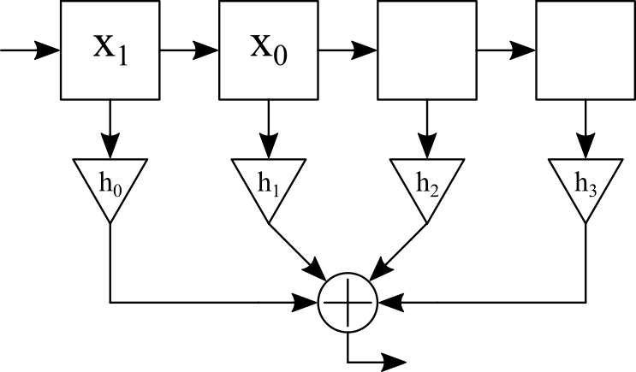
КИХ фильтр
Такт 1.
Выход:
y₀ = x₀h₀
y₁ = x₁h₀+x₀h₁

Slide 10
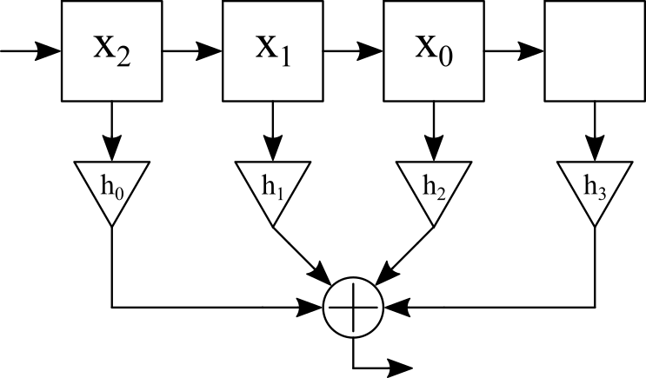
КИХ фильтр
Такт 2.
Выход:
y₀ = x₀h₀
y₁ = x₁h₀+x₀h₁
y₂ = x₂h₀+x₁h₁+x₀h₂

Slide 11
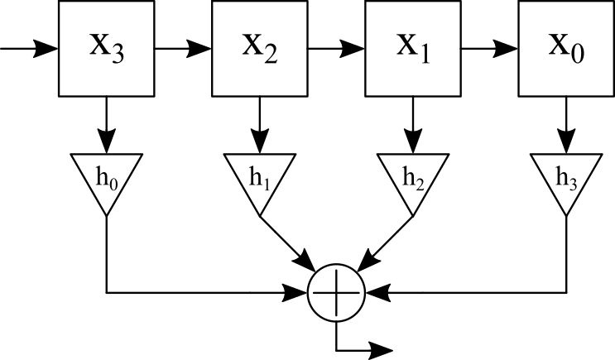
КИХ фильтр
Такт 3.
Выход:
y₀ = x₀h₀
y₁ = x₁h₀+x₀h₁
y₂ = x₂h₀+x₁h₁+x₀h₂
y₃ = x₃h₀+x₂h₁+x₁h₂+x₀h₃

Slide 12
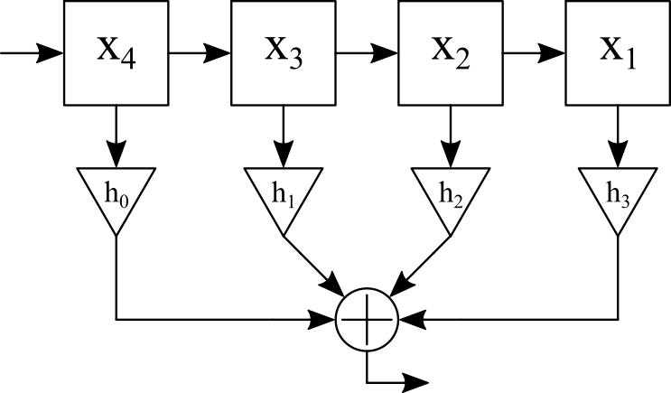
КИХ фильтр
Такт 4.
Выход:
y₀ = x₀h₀
y₁ = x₁h₀+x₀h₁
y₂ = x₂h₀+x₁h₁+x₀h₂
y₃ = x₃h₀+x₂h₁+x₁h₂+x₀h₃
y₄ = x₄h₀+x₃h₁+x₂h₂+x₁h₃
y_{i} = x_{i}h₀+x_{i-1}h₁+x_{i-2}h₂+x_{i-3}h₃

Slide 13
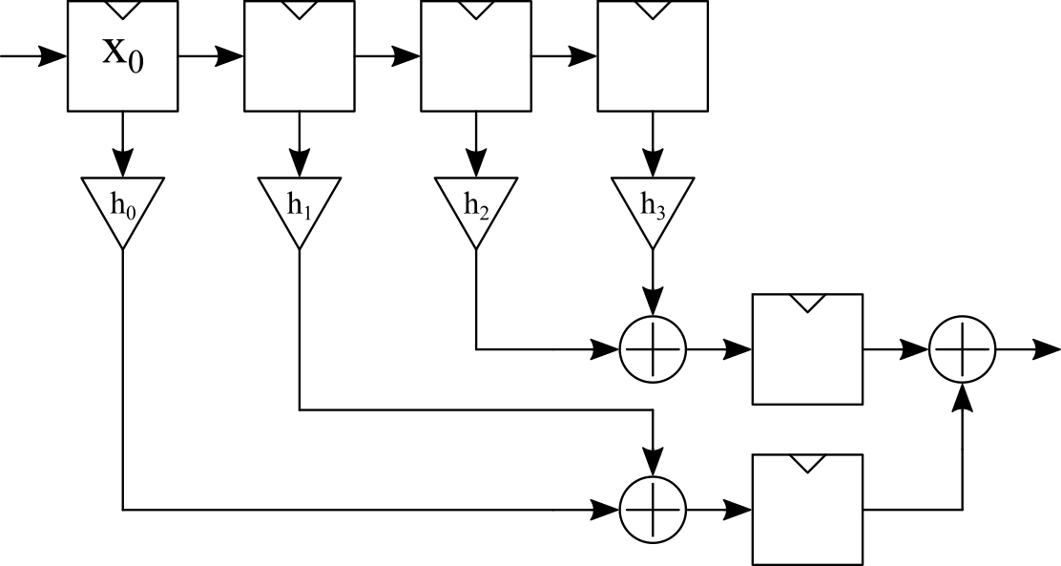
КИХ фильтр + дерево сумматоров
Такт -1.
Выход:
y₀= (пока пусто)

Slide 14
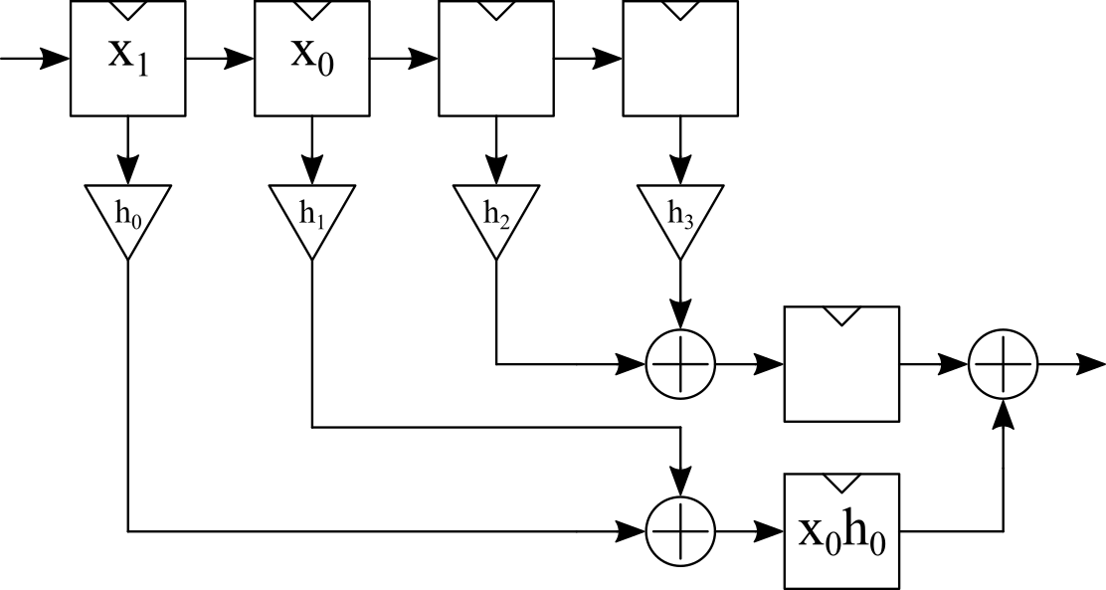
КИХ фильтр + дерево сумматоров
Такт 0.
Выход:
y₀ = x₀h₀

Slide 15
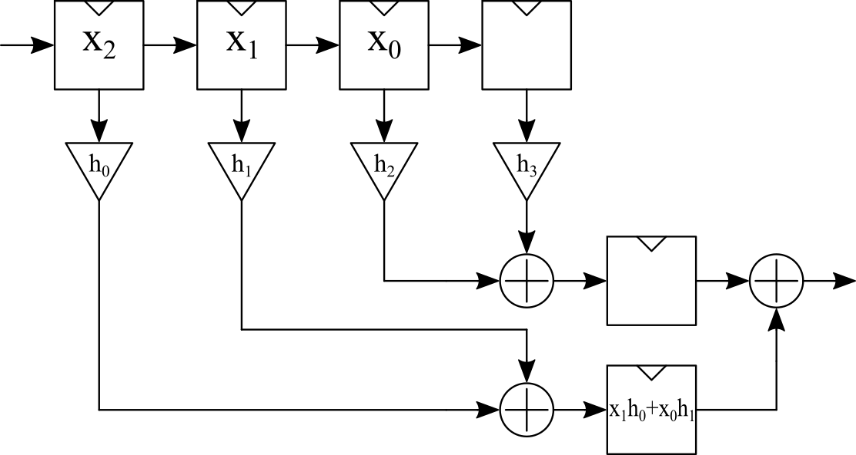
КИХ фильтр + дерево сумматоров
Такт 1.
Выход:
y₀ = x₀h₀
y₁ = x₁h₀+x₀h₁

Slide 16
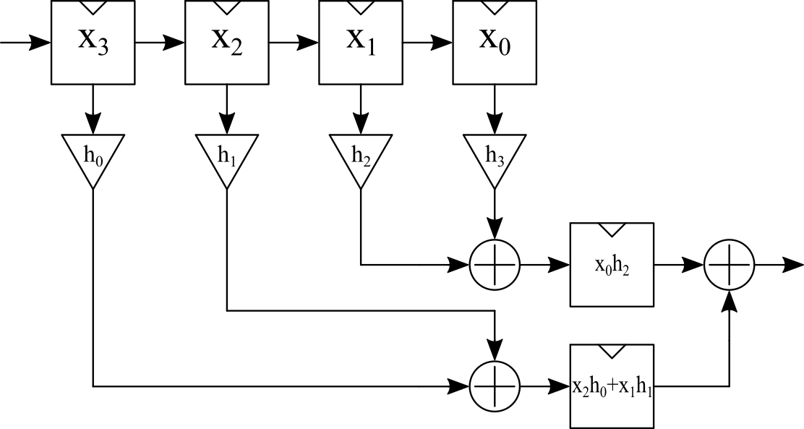
КИХ фильтр + дерево сумматоров
Такт 2.
Выход:
y₀ = x₀h₀
y₁ = x₁h₀+x₀h₁
y₂ = x₂h₀+x₁h₁+x₀h₂

Slide 17
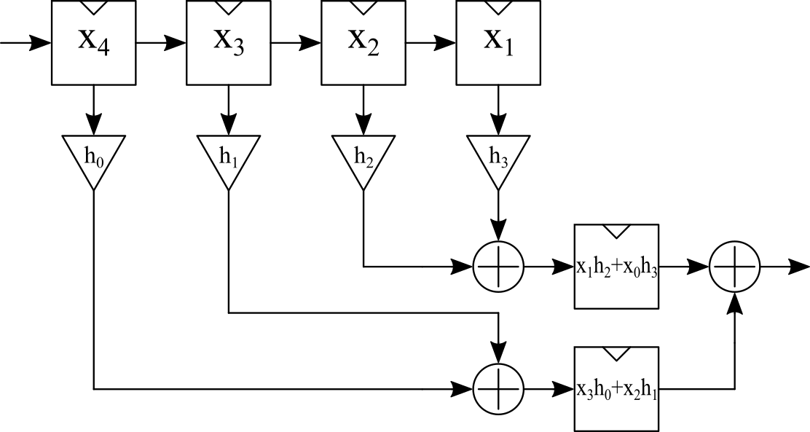
КИХ фильтр + дерево сумматоров
Такт 3.
Выход:
y₀ = x₀h₀
y₁ = x₁h₀+x₀h₁
y₂ = x₂h₀+x₁h₁+x₀h₂
y₃ = x₃h₀+x₂h₁+x₁h₂+x₀h₃

Slide 18
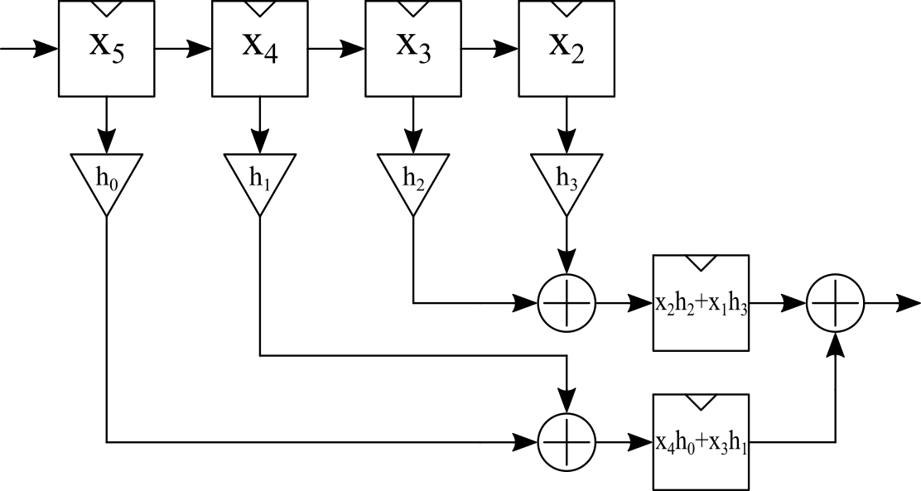
КИХ фильтр + дерево сумматоров
Такт 4.
Выход:
y₀ = x₀h₀
y₁ = x₁h₀+x₀h₁
y₂ = x₂h₀+x₁h₁+x₀h₂
y₃ = x₃h₀+x₂h₁+x₁h₂+x₀h₃
y₄ = x₄h₀+x₃h₁+x₂h₂+x₁h₃
y_{i} = x_{i}h₀+x_{i-1}h₁+x_{i-2}h₂+x_{i-3}h₃

Slide 19
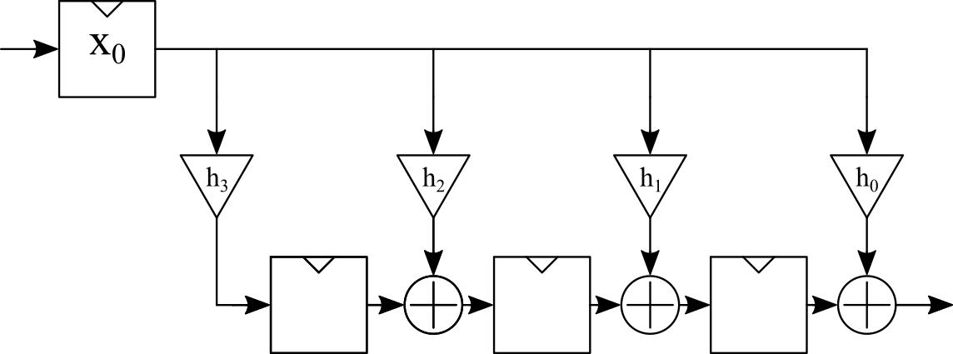
КИХ фильтр + конвейерный сумматор
Такт 0.
Выход:
y₀ = x₀h₀

Slide 20
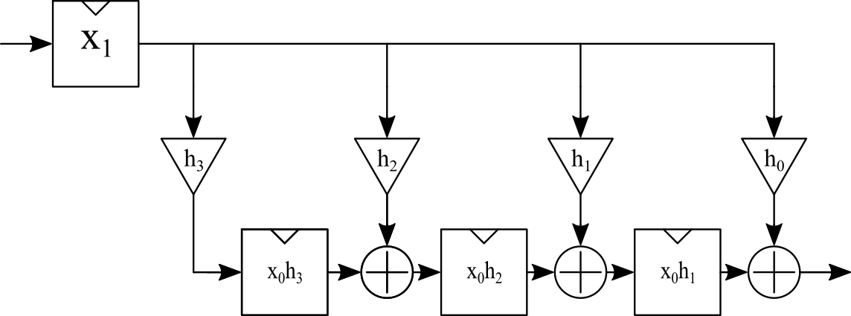
КИХ фильтр + конвейерный сумматор
Такт 1.
Выход:
y₀ = x₀h₀
y₁ = x₁h₀+x₀h₁

Slide 21
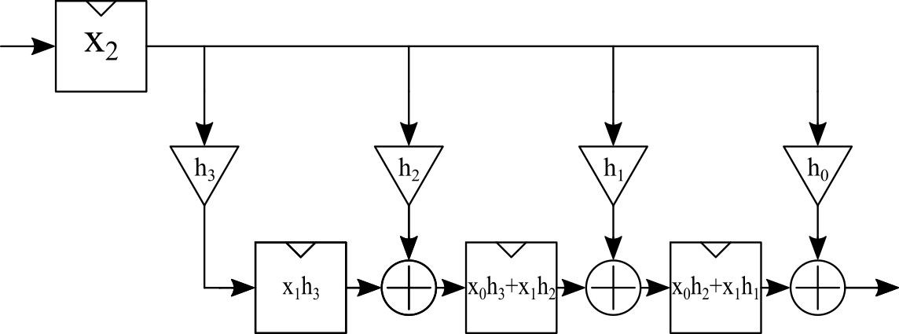
КИХ фильтр + конвейерный сумматор
Такт 2.
Выход:
y₀ = x₀h₀
y₁ = x₁h₀+x₀h₁
y₂ = x₂h₀+x₁h₁+x₀h₂

Slide 22
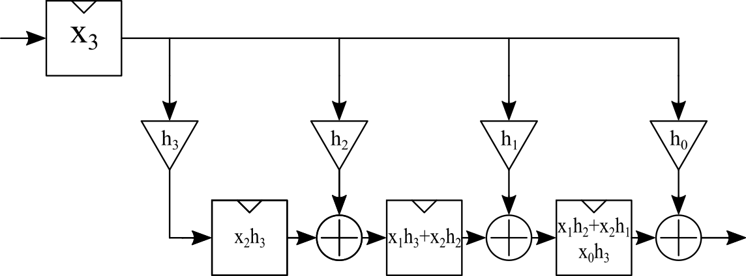
КИХ фильтр + конвейерный сумматор
Такт 3.
Выход:
y₀ = x₀h₀
y₁ = x₁h₀+x₀h₁
y₂ = x₂h₀+x₁h₁+x₀h₂
y₃ = x₃h₀+x₂h₁+x₁h₂+x₀h₃

Slide 23
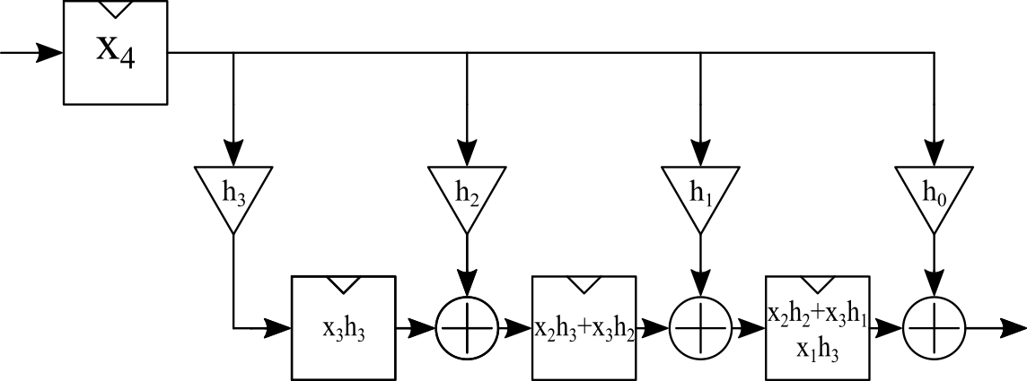
КИХ фильтр + конвейерный сумматор
Такт 4.
Выход:
y₀ = x₀h₀
y₁ = x₁h₀+x₀h₁
y₂ = x₂h₀+x₁h₁+x₀h₂
y₃ = x₃h₀+x₂h₁+x₁h₂+x₀h₃
y₄ = x₄h₀+x₃h₁+x₂h₂+x₁h₃
y_{i} = x_{i}h₀+x_{i-1}h₁+x_{i-2}h₂+x_{i-3}h₃

